Slide 1
Z8818 Aplikovaná geoinformatika – Cvičení 1
Václav Paleček
Vendula svobodová
Jaro 2017

Slide 2
Úvod
Podmínky získání zápočtu:
  Účast na cvičení - možná je 1 neomluvená absence (případné další řádně omluveno přes studijní oddělení)
  Vypracovaná a uznaná (oprava) cvičení (3)
Ukončení předmětu:
  Praktická část – zpracování zadaných úkolů na PC
  Teoretická část - ústní/test
  Celková známka = cvičení + praktická část + teoretická část

Slide 3
Náplň cvičení
„Doplnění“ k teoretické části z přednášek
Společně řešené praktické úkoly
Samostatná práce na protokolech
Protokoly:
  Analýza a modelování mělkých sesuvů na Zlínsku
  Síťové analýzy svozu odpadu mezi skládkami a spalovnami
  ModelBuilder: sestavení modelu pro počet osob potenciálně ohrožených stoletou vodou

Slide 4
Svátky, terénní cvičení
Především pondělní skupina
  17.4., 1.5., 8.5.

Slide 5
Webové služby
webovou službou se rozumí síťově přístupné rozhraní k funkcionalitě aplikace, které je vytvořeno pomocí standardizovaných internetových technologií
CSW, WMS, WFS, WCS, WPS
http://inspire-geoportal.ec.europa.eu/
http://geoportal.gov.cz/
http://geoportal.cuzk.cz/ :
  http://geoportal.cuzk.cz/(S(krt2bzntwfdb2mahj0gku54a))/Default.aspx?head_tab=sekce-03-gp&mode=TextMeta&text=sluzby_uvod&menu=30&news=yes

Slide 6
CSW (Catalog Service for the Web)
Veřejná vyhledávací (katalogová) služba pro vyhledání metadat o sériích datových sad, datových sadách a službách.
Umožňuje uživatelům on-line přístup k průběžně aktualizovaným metadatovým záznamům. Služba umožňuje získat metadata vyhledávací služby, vyhledat metadata.
Služba umožňuje klientům vyhledat a získat aktuální informace o produktech a vyhledávat v záznamech podle dotazovatelných položek.

Slide 7
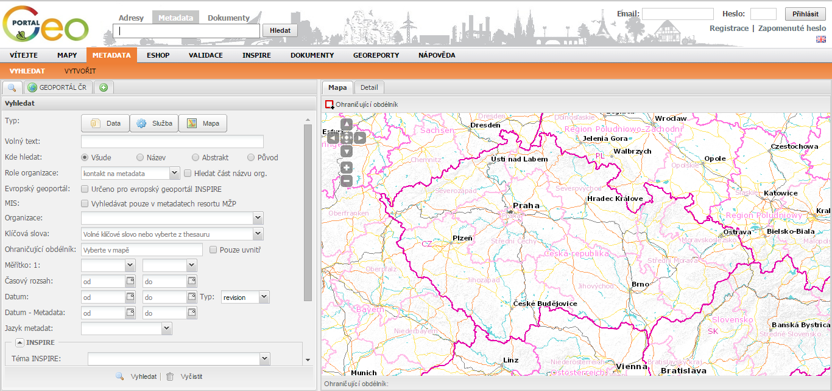
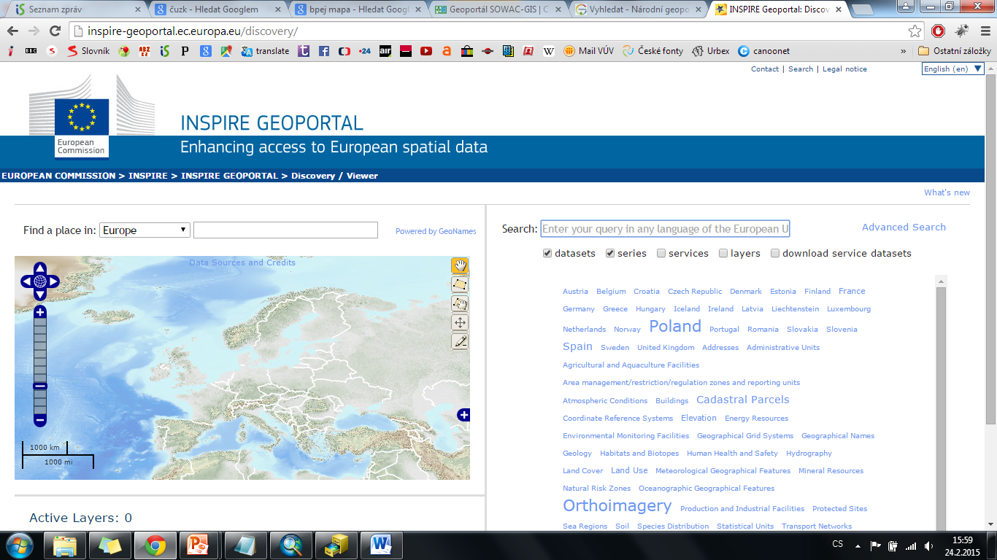
CSW (Catalog Service for the Web)
http://geoportal.gov.cz/web/guest/catalogue-client
http://inspire-geoportal.ec.europa.eu/discovery/

Slide 8
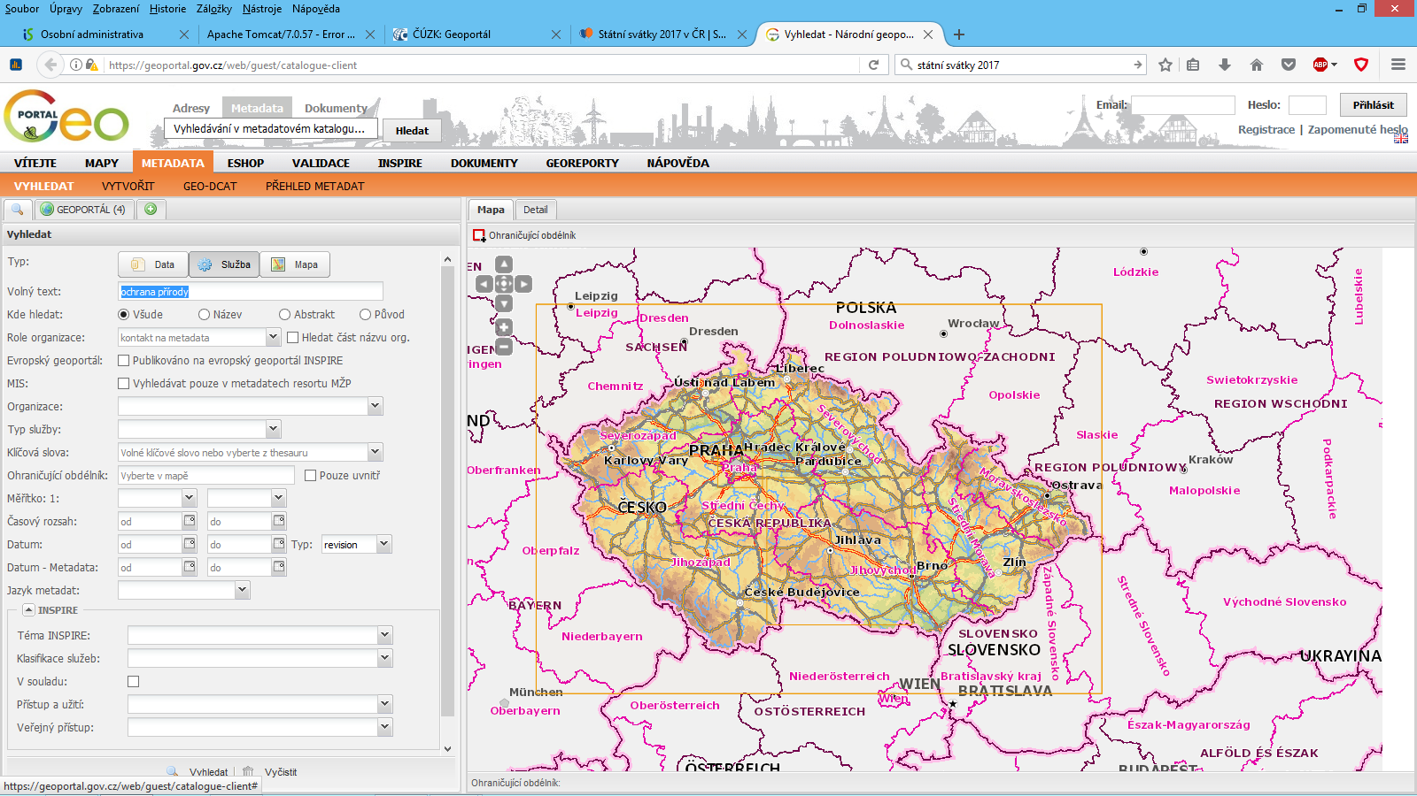
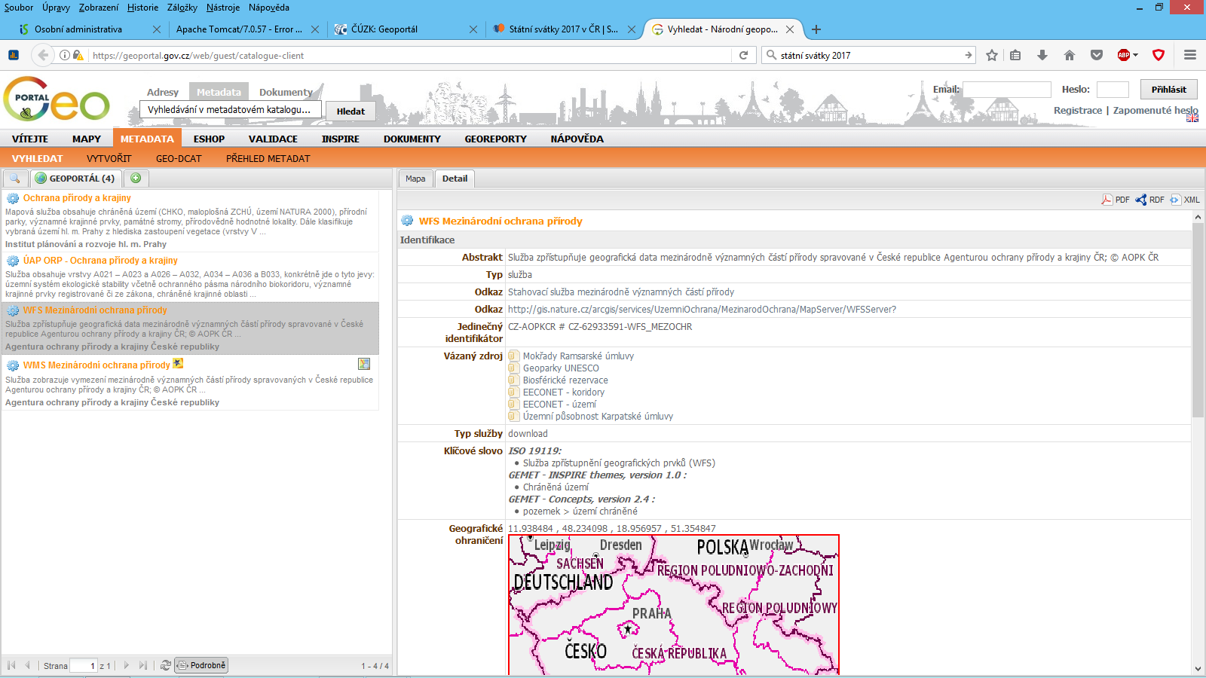
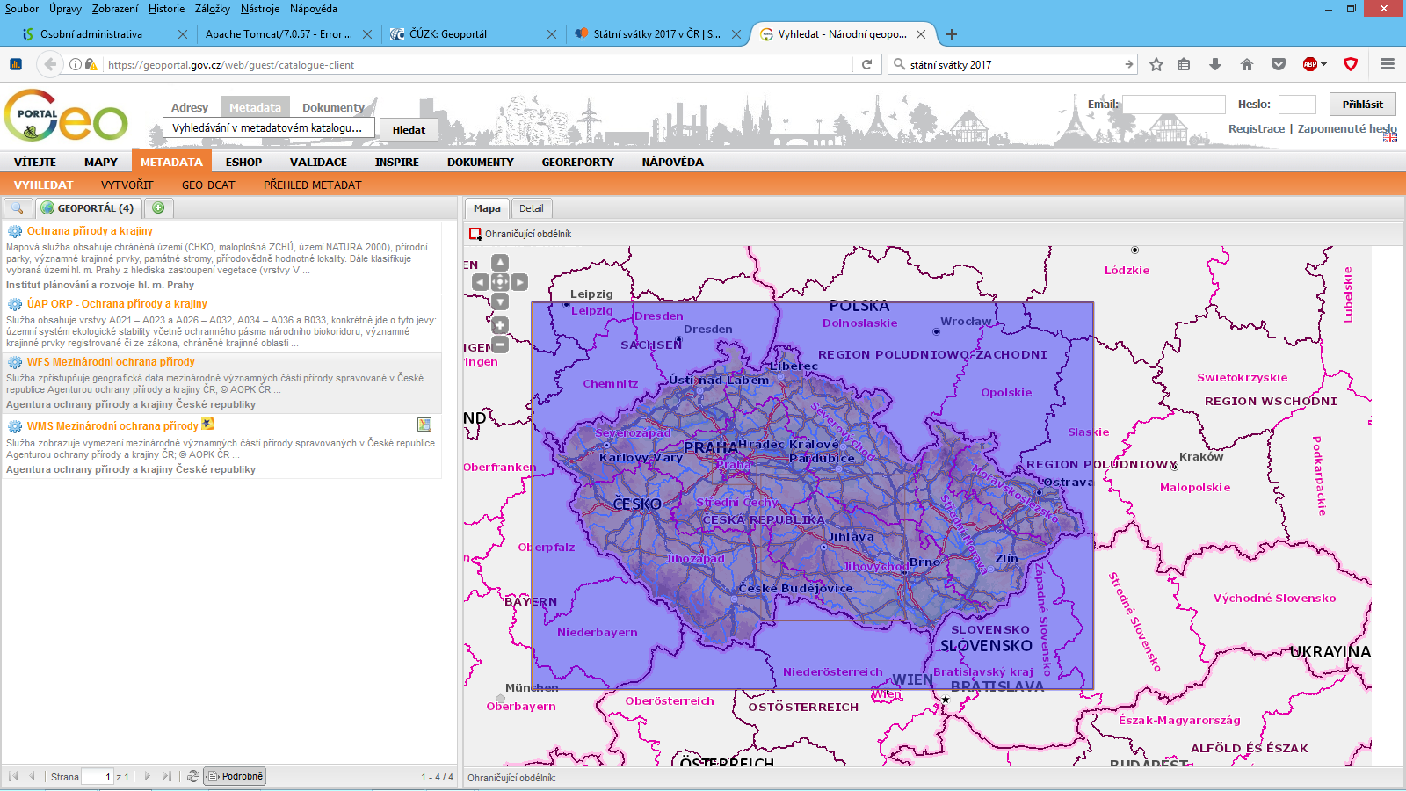
Metadatový záznam na Národním geoportálu INSPIRE

Slide 9
WMS (Web Map Service)
Mapová služba WMS je standardní protokol pro poskytování geografických dat přes internet vyvinutý a poprvé zveřejněný společností Open Geospatial Consortium v roce 1999.
Standard definuje mapu jako obraz geografické informace v rastrovém formátu vhodném k zobrazení na obrazovce počítače.
Uživatel komunikuje s mapovým serverem prostřednictvím třech základních dotazů:
  GetMap (zpřístupnění mapy),
  GetCapabilities (vlastnosti geografických dat),
  GetFeatureInfo (atributy daného objektu na mapě).

Slide 10
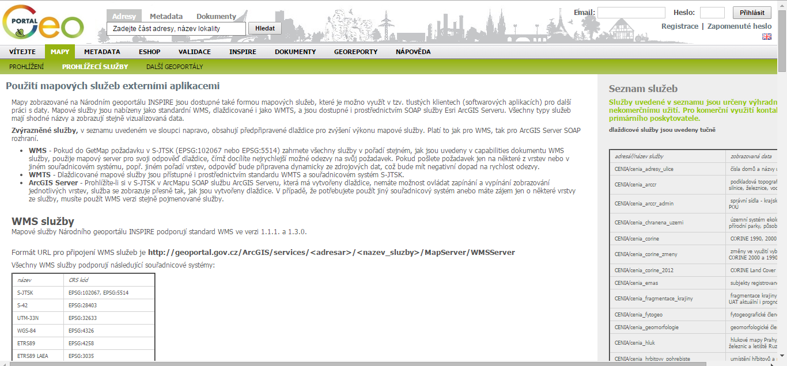
WMS - Národní geoportál INSPIRE

Slide 11
Omezení navraceného dotazu
Přístupová povolení
Souřadnicové systémy
Měřítka
Formáty
…

Slide 12
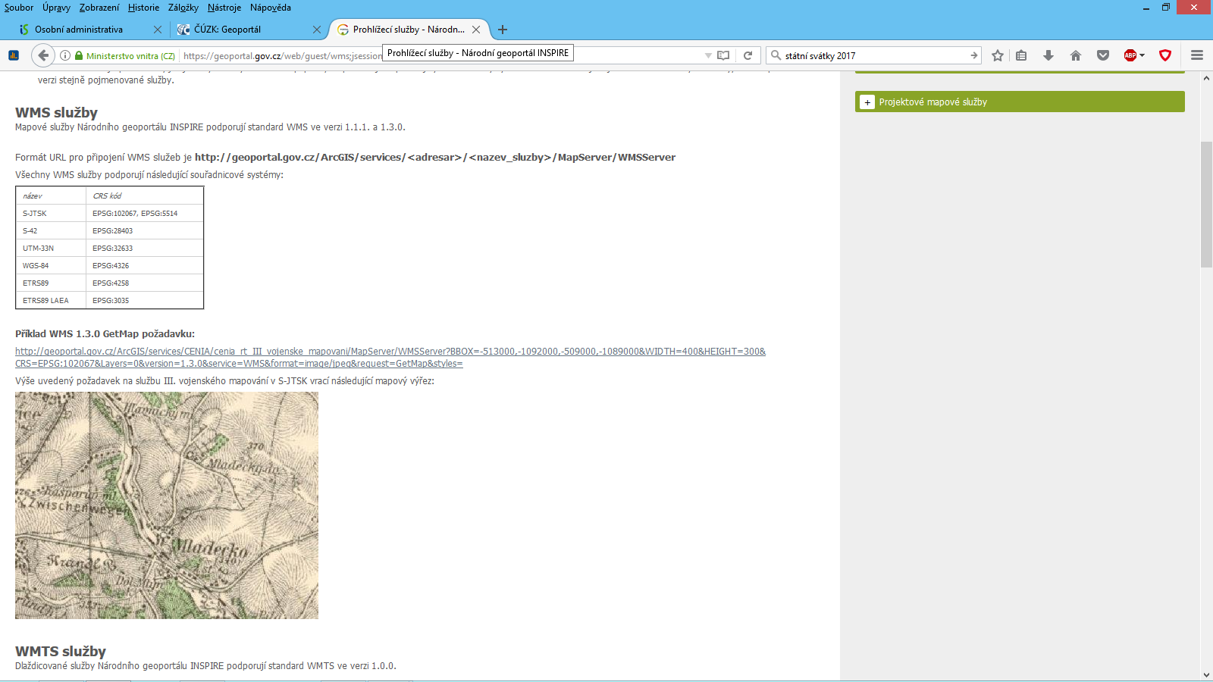
Příklad

Slide 13
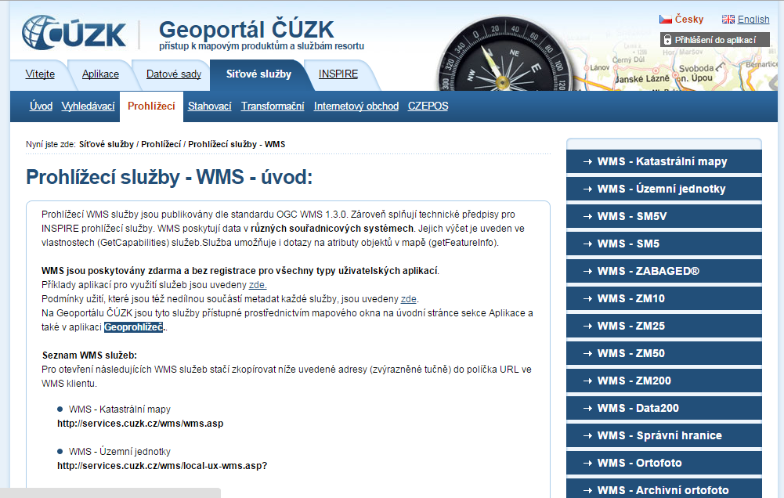
WMS - ČÚZK

Slide 14
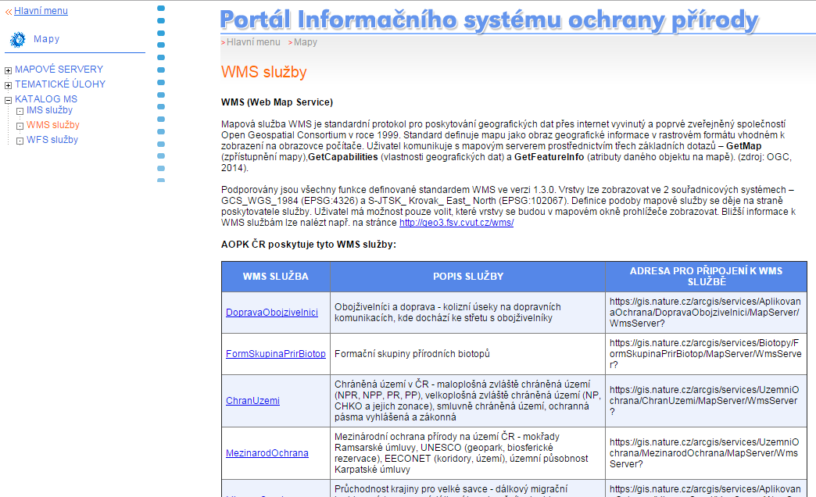
WMS - AOPK

Slide 15
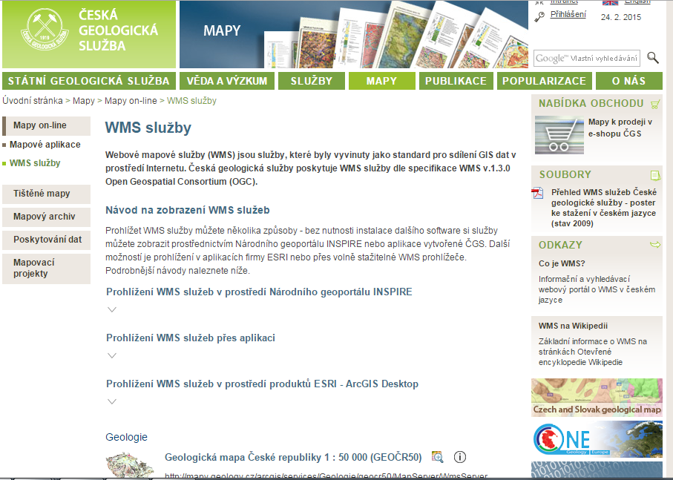
WMS - ČGS

Slide 16
Legenda WMS služby
Často úplná – neodpovídá kartografickým požadavkům
Raster s pevným rozlišením
Potřeba úprav

Slide 17
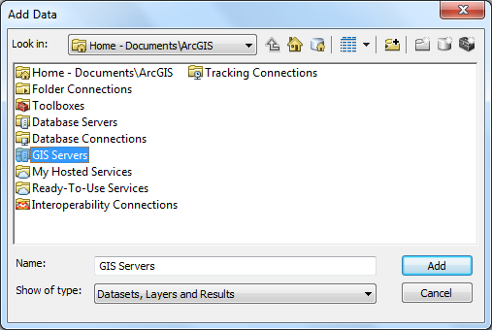
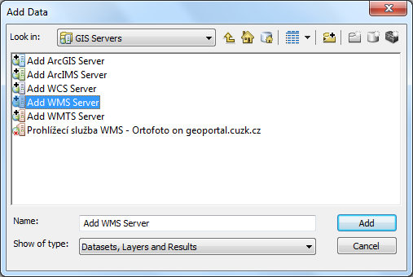
WMS v ArcGISu I.

Slide 18
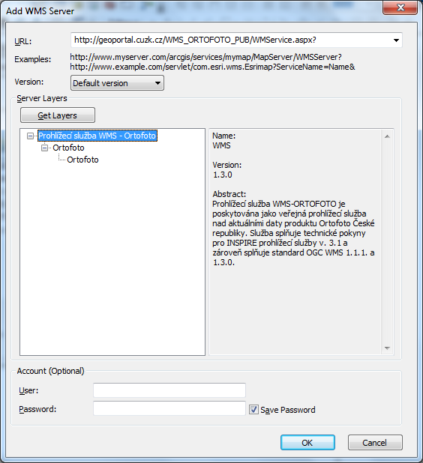
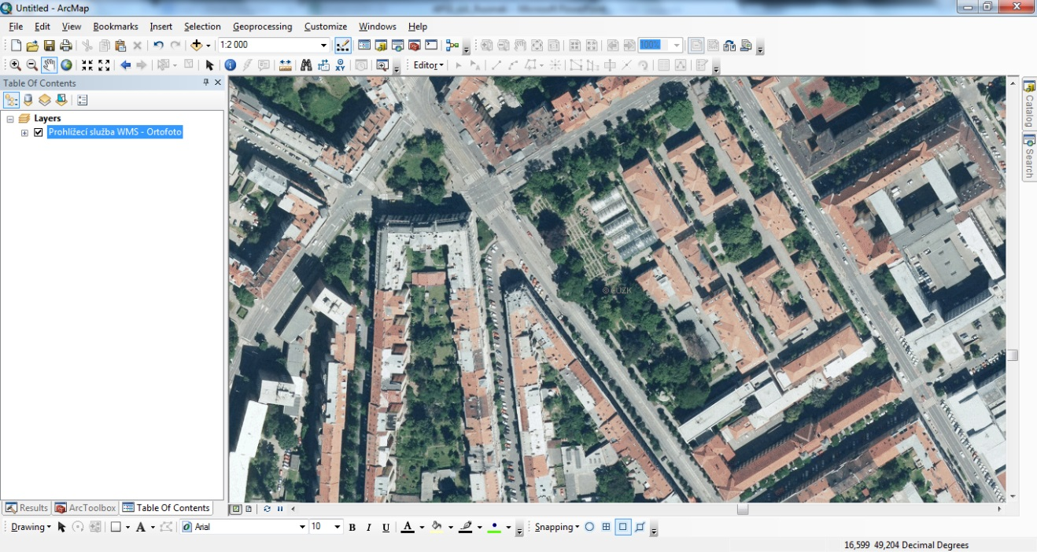
WMS v ArcGISu II.

Slide 19
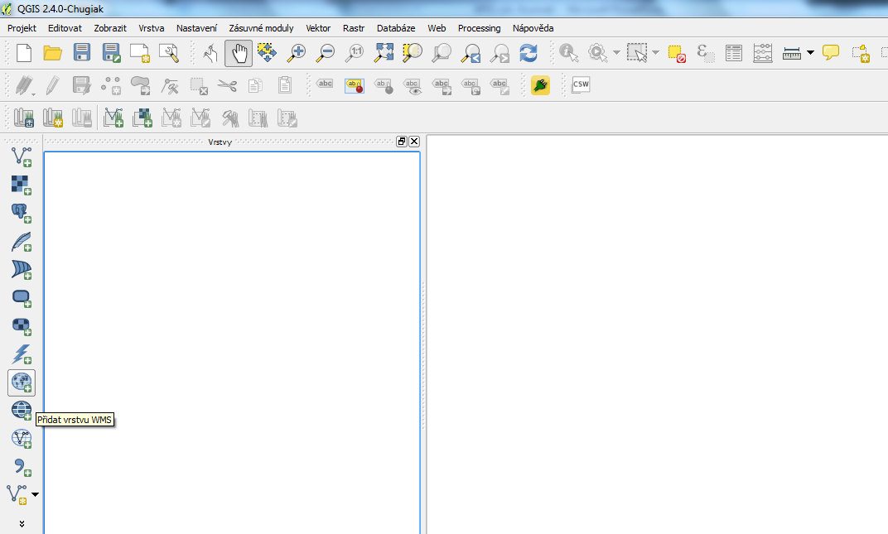
WMS v QGISu I.

Slide 20
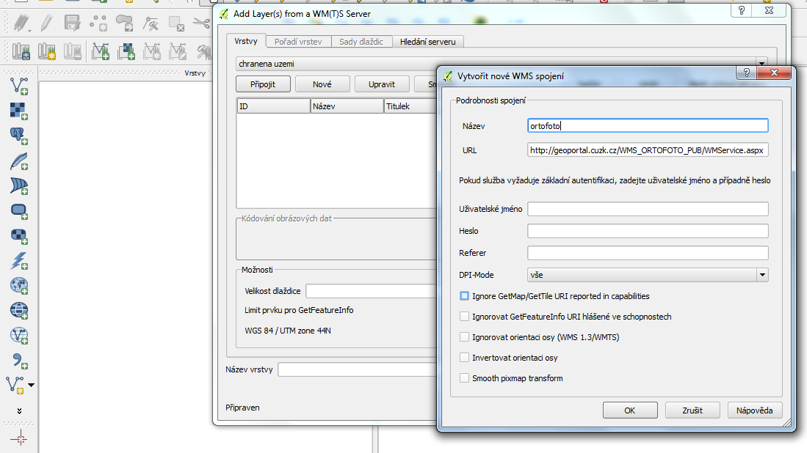
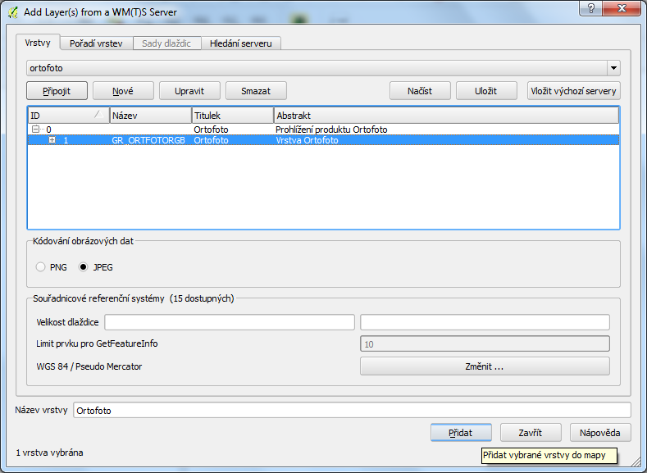
WMS v QGISu II.

Slide 21
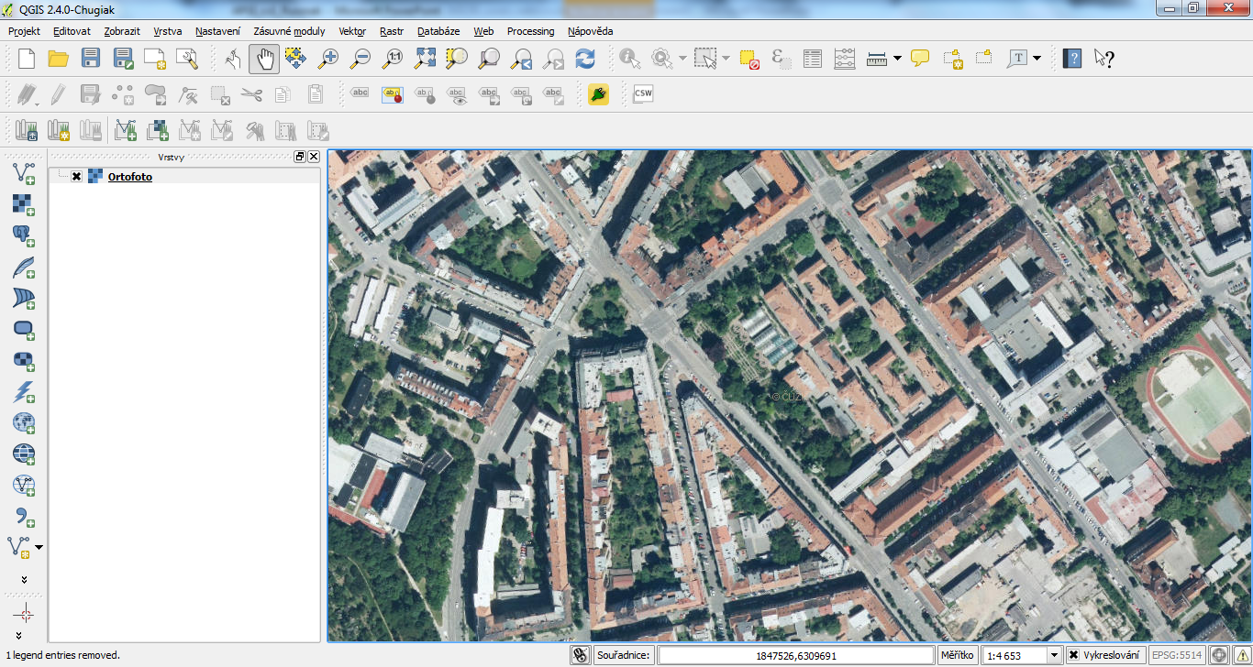
WMS v QGISu III.

Slide 22
WFS (Web Feature Service)
On-line služba stahování dat
Na rozdíl od služby WMS, která navrací data v rastrovém formátu, poskytuje WFS služba přístup k vektorovým geografickým datům ve formátu GML (Geography Markup Language).
S daty lze nakládat jako s plnohodnotnou mapovou vrstvou.

Slide 23
WFS - software
Přímé stažení dat nebo připojení k datům (read only)
ArcGIS vs. QGIS
Různé verze služby WFS (1.1, 2.0 ….)
☹ ☺

Slide 24
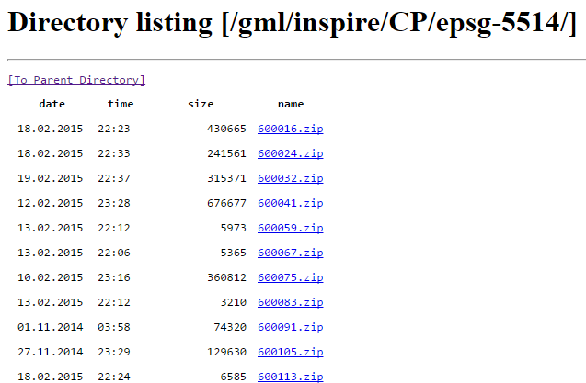
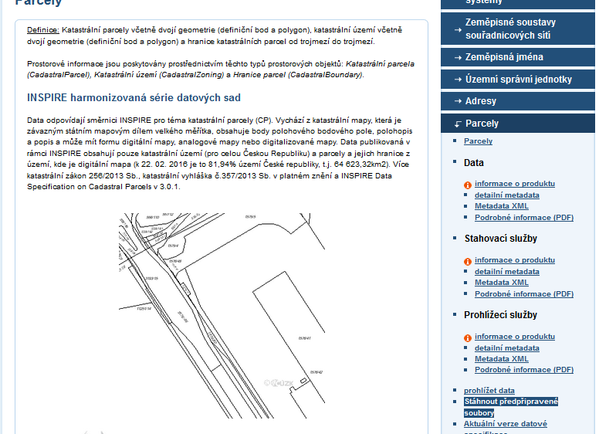
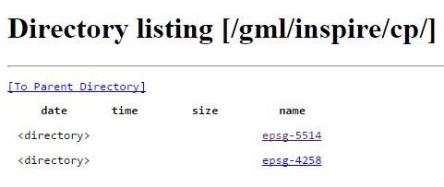
WFS - ČÚZK
Vybraná témata (např. parcely) lze ve formátu GML stáhnout z webu ČÚZK.
http://services.cuzk.cz/gml/inspire/cp/

Slide 25
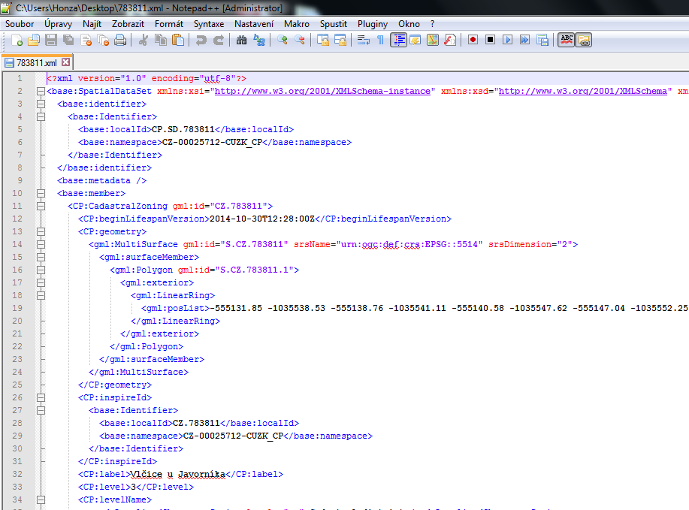

Slide 26
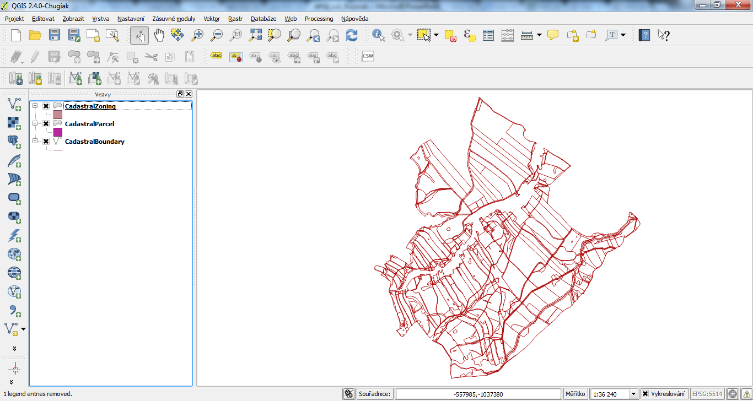
Otevření stažených dat v QGISu
V QGISu se GML nahraje stejně jako jiné vektorové vrstvy (např. SHP).
Pro pozdější snazší manipulaci lze vrstvy do SHP vyexportovat .

Slide 27
Připojení k WFS v QGISu
Pro připojení WFS verze 2.0 je nutné naistalovat plug-in
  WFS verze 2.0 jsou např. služby poskytované ČUZK
  Postup je uveden zde: http://services.cuzk.cz/doc/manual-wfs20-qgis.pdf
WFS verze 1.0 lze načítat přímo do QGISu

Slide 28
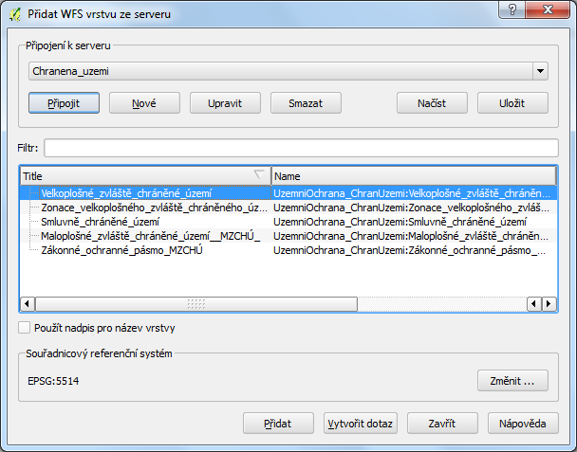
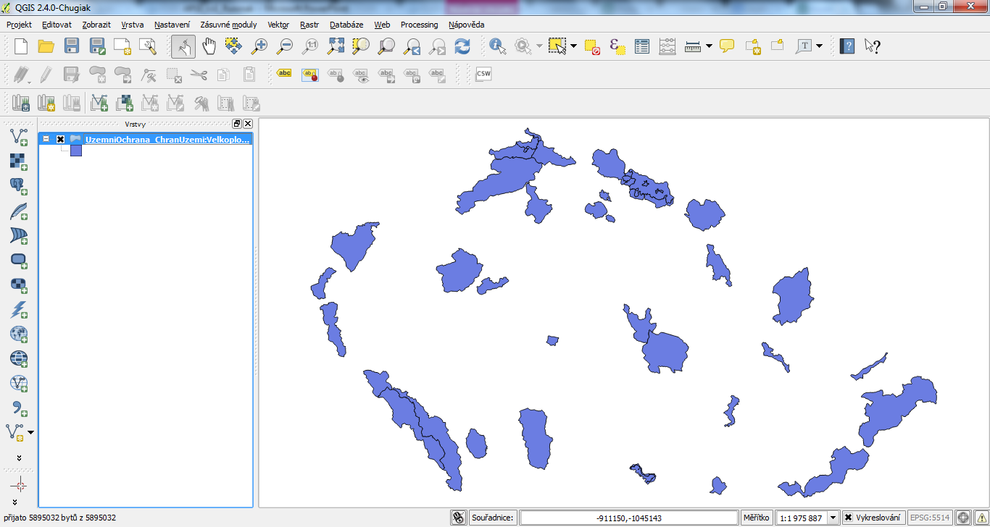
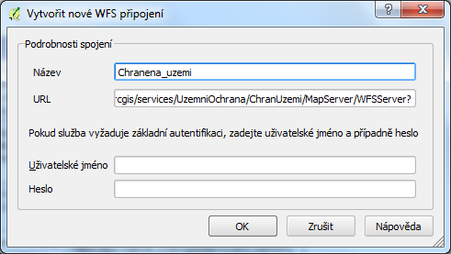
Připojení k WFS v QGISu

Slide 29
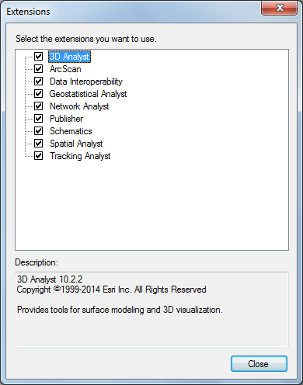
WFS v ArcGISu
Nutnost mít extenzi Data Interoperability (není přímo v ArcGIS Desktop)
Je součástí ArcGIS MUNI licence (inet.muni.cz), ale při instalaci je nutné ručně zakliknout.
Lze doinstalovat samostatně dodatečně.

Slide 30
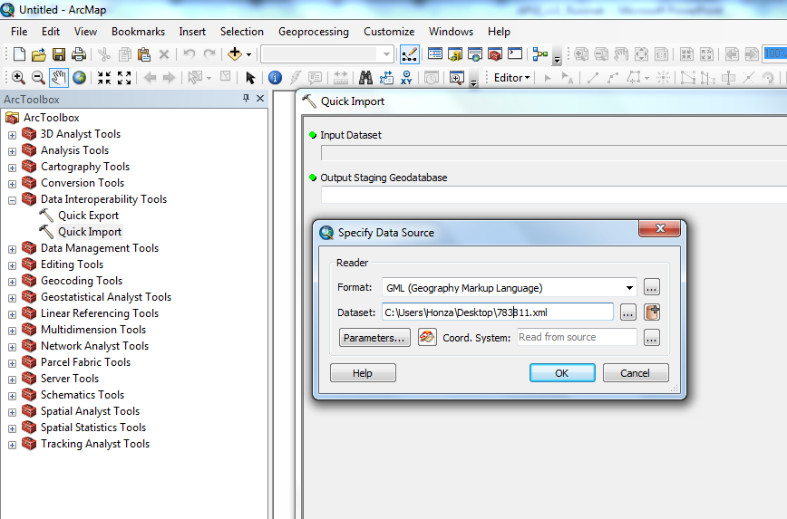
Otevření stažených dat z WFS v ArcGISu I.

Slide 31
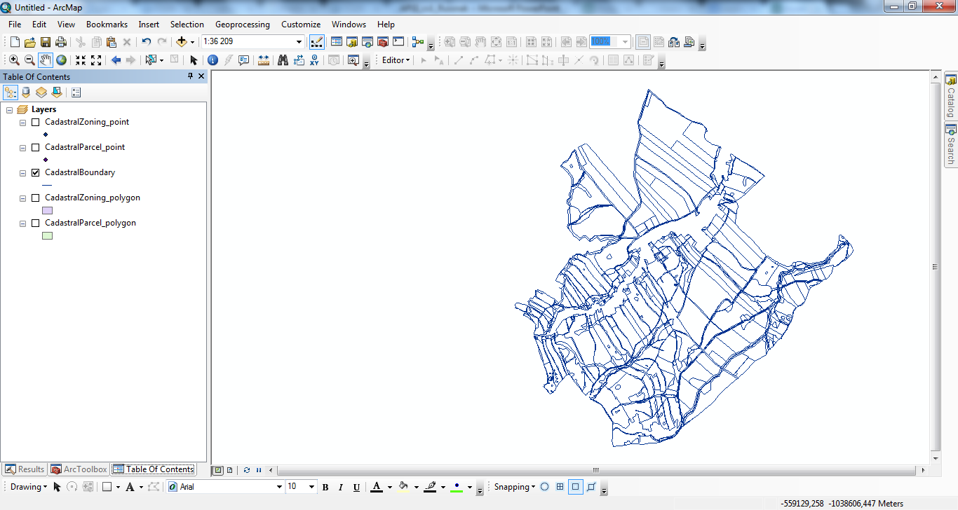
Otevření stažených dat z WFS v ArcGISu I.

Slide 32
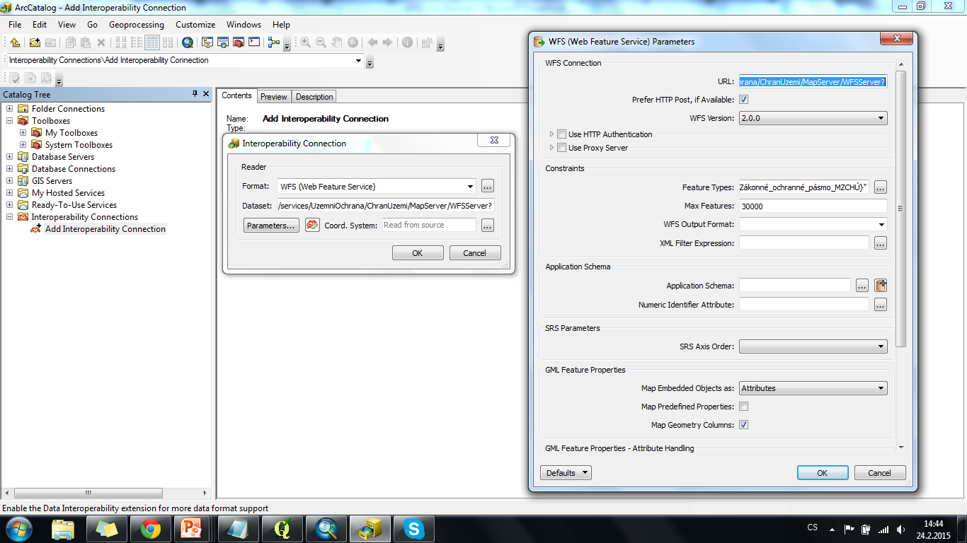
Připojení k WFS v ArcGISu I.

Slide 33
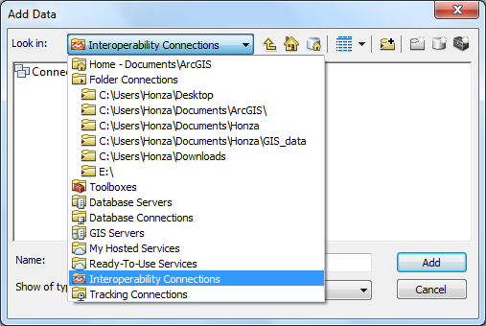
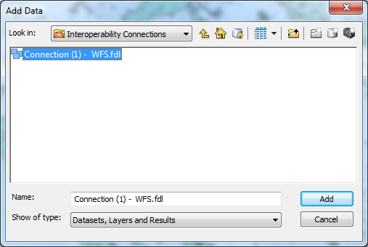
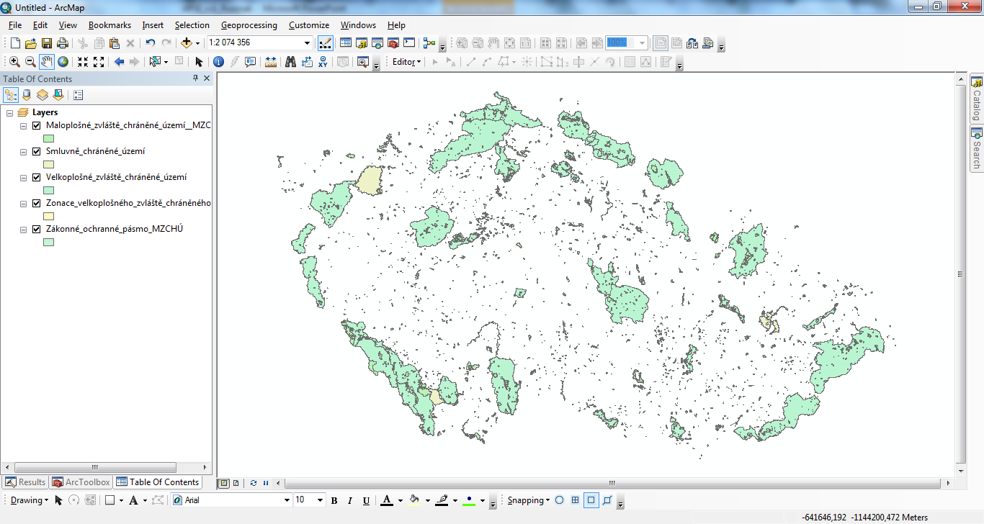
Připojení k WFS v ArcGISu II.

Slide 34
Ukázka - Otevření SHP vytvořeného v QGISU v ArcGIS
Testováno ve verzi 2.18.:
  Otevřít GML nebo stáhnout WFS
    Uložit tyto data jako CSV (uloží jen atributy)
    Uložit tyto data jako SHP (geometrie + atributy)
  SHP vrstvu editovat – např. smazat všechny sloupce v atributové tabulce kromě OBJECTID, uložit změny
  Upravený SHP lze otevřít v ArcGISu
  Otevírat SHP v ArcGISu když není zároveň otevřeno v QGISu

